Slide 1
flame へのアプリの入れ方
Mozilla maker party 2014-summer
2014.8.21
中央大学理工学部有志

Slide 2
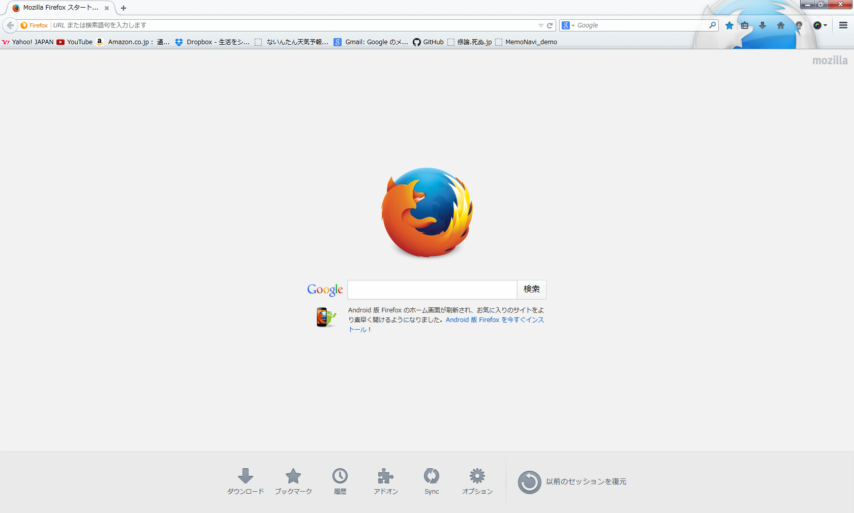
Status 1
自分の PC にて、 Mozilla Firefox を開く。

Slide 3
method
Firefox のアドレスバーに、以下の URL を打ち込む。
https://ftp.mozilla.org/pub/mozilla.org/labs/fxos-simulator/
Notes:
URL は短縮します

Slide 4
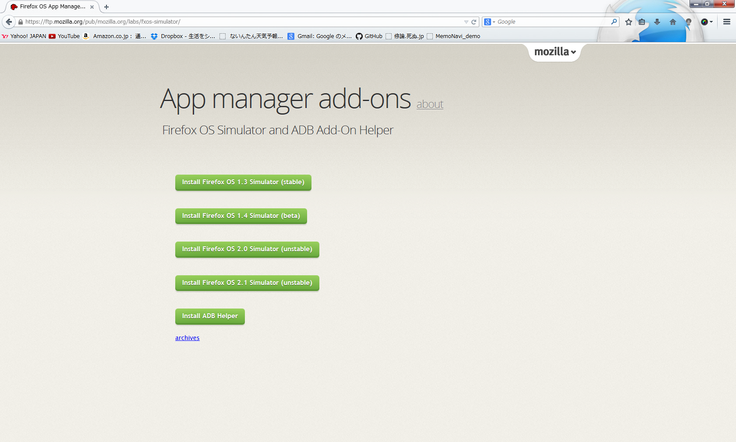
Status 2
サイトにアクセスした状態。

Slide 5
method
“Install Firefox OS 1.3 Simulator (stable)”をクリックして、 Firefox OS Simulator をインストールする。

Slide 6
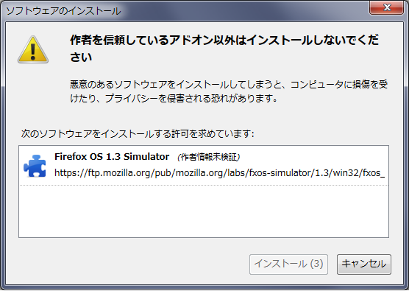
Status 3
ここで“インストール”をクリックすると、 インストールが完了した状態になる。

Slide 7
method
“Install ADB Helper”をクリックして、 ADB Helper をインストールする。

Slide 8
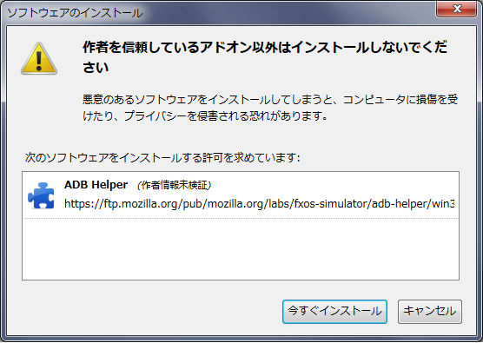
Status 4
ここで“インストール”をクリックすると、 インストールが完了した状態になる。

Slide 9
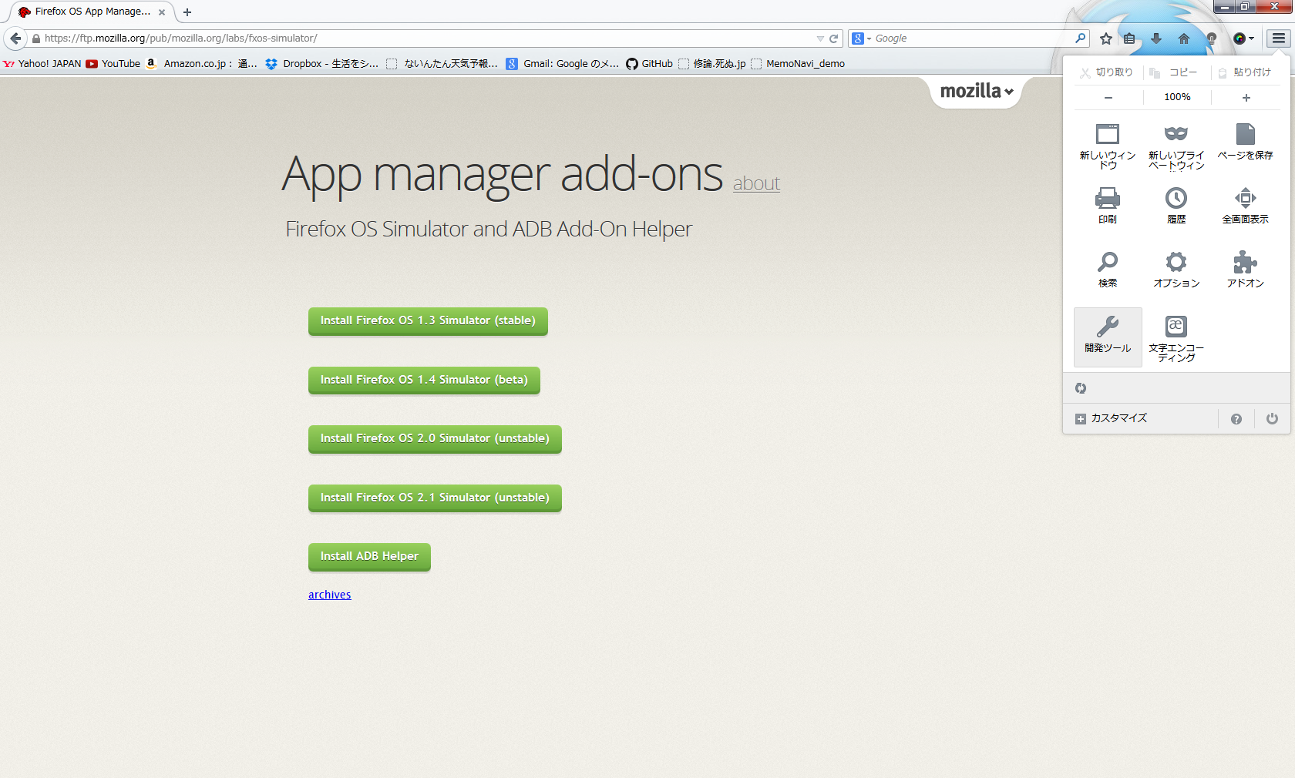
method
Firefox の右側のボタンを左クリックした後、 “開発ツール”を左クリックする。

Slide 10

Status 5
開発ツールを左クリックした状態。

Slide 11
method
“アプリマネージャ”を起動する。

Slide 12
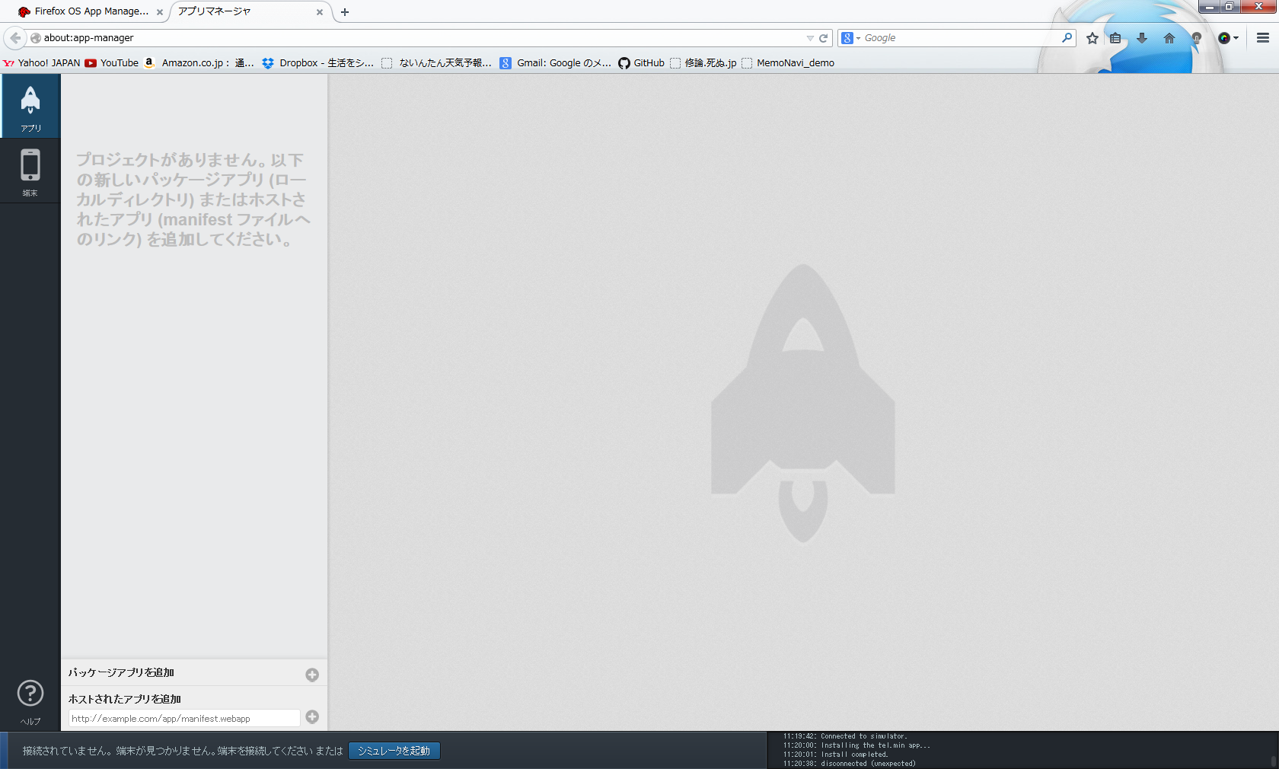
Status 6
アプリマネージャを起動した状態。

Slide 13
method
“パッケージアプリを追加”をクリックし、 “manifest.webapp” ファイルのあるフォルダを選択する。

Slide 14
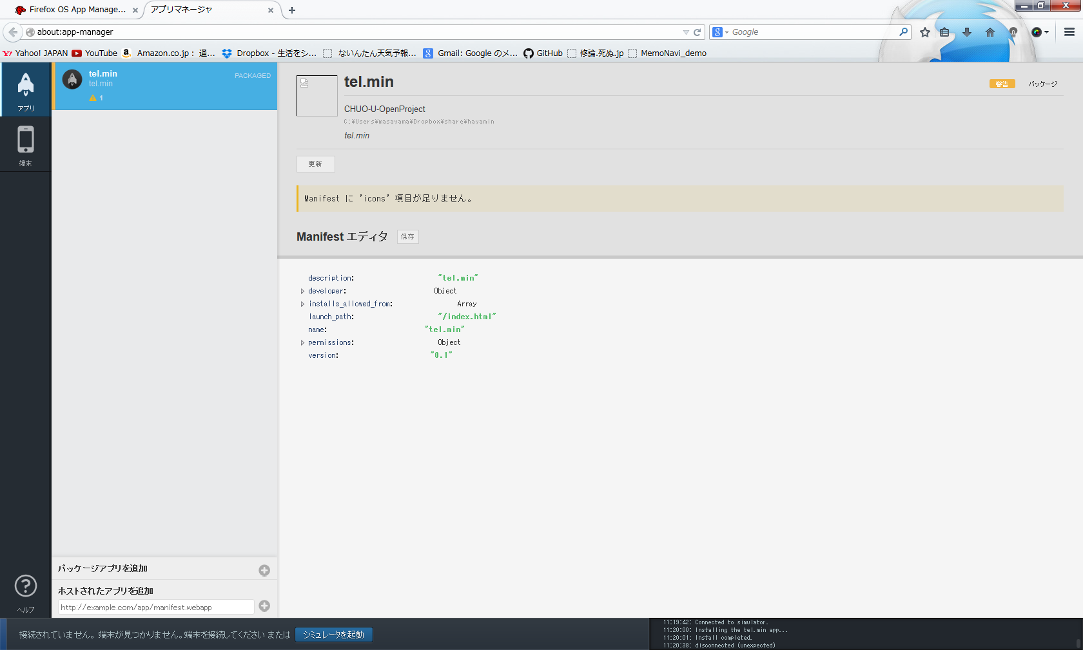
Status 7
アプリがアプリマネージャに追加された状態。

Slide 15
flame 側での操作
flame と PC を USB で接続する。
Device information -> more information -> Developer -> Remote debugging を ON にすると、 PC 側で認識される。
※ Windows 7 だと flame を認識しない不具合がある？

